Slide 1


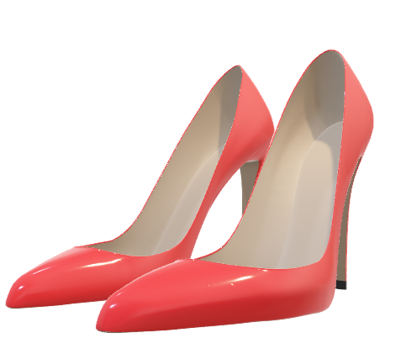

Slide 2


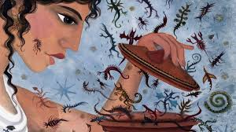

Il MITO DI PANDORA
Una volta, nei tempi dei tempi, quando agli uomini era concesso di sedersi al cospetto degli dei, frequentando anche la stessa tavola, viveva Prometeo, etimologicamente “colui che riflette prima”. Era un Titano giusto e pietoso e provava molta compassione per gli uomini. Per questa ragione, un giorno rubò il fuoco a Zeus visto che voleva cambiare le sorti dell’umanità, ancora primitiva. Zeus, che era il padre di tutti gli dei, si arrabbiò tantissimo e punì in modo esemplare Prometeo. Lo incatenò per sempre a una roccia, condannandolo a essere giornalmente beccato da un’aquila che gli mangiava il fegato. Zeus volle, però, punire anche gli uomini e trovò un modo per farlo senza essere etichettato come un dio crudele.
Ordinò al dio Vulcano di fabbricare una donna di straordinaria bellezza e chiese a tutti gli dei di fare un dono alla fanciulla. Chi la omaggiò del coraggio, chi della bellezza, chi delle attitudini ai lavori femminili. Per questo la donna venne chiamata Pandora che appunto vuol dire “tutti i doni”. A queste regalie, Zeus aggiunse anche un vaso chiuso, raccomandandosi di non aprirlo mai.
Pandora venne mandata sulla terra e lì conobbe il fratello di Prometeo, Epimèteo, “colui che non prevede”, il quale se ne innamorò subito e volle sposarla. Prometeo cercò in ogni modo di dissuaderlo, esortandolo a diffidare di tutto quello che proveniva da Zeus ma il fratello, impulsivo, sposò ugualmente la fanciulla.
Pandora non riuscì a resistere alla curiosità e aprì il vaso che le era stato regalato. A quel punto uscirono tutti i mali del mondo che si sparsero su tutta la terra e così iniziarono i problemi per gli uomini. I mali erano la malattia, la morte, l’inganno, la delusione, la miseria, la violenza…
Per ultima, dal vaso, uscì la speranza… …e la speranza possiamo conservarla come compagna di viaggio, proprio perché il viaggio è lungo, insicuro e solo nelle intenzioni dipende da noi. Ed è proprio la speranza che, quando ci troviamo in mille difficoltà, ci può far riprendere a vivere e a credere in un presente e in un futuro migliori.

Slide 3
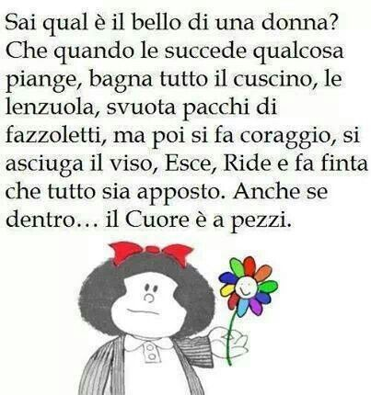
Ma c’è differenza tra maschi e femmine?
Leggiamo e capiamo quanto sia importante rispettare le donne per cercare di combattere la piaga attuale della nostra società quale la violenza di genere.
Cosa fa, invece, un maschio quando è triste? Secondo te, si regola anche lui come racconta il testo o si comporta diversamente? Scrivi il tuo pensiero.

Slide 4

Ora tocca a te, rispondi alle domande che seguono, poi come un giornalista ,falle ai tuoi genitori e scrivi le loro risposte.
Rispondi:
Ci sono, secondo te, giochi « da maschio» e giochi « da femmina»?
In cosa maschi e femmine sono diversi?
Mamma potrebbe fare il lavoro di papa’? Scrivi il motivo della tua risposta.
Quando sei ammalato chi si prende cura di te?
Secondo te è giusto che solo le «femmine» si occupino della casa?
Secondo te le «femmine» possono fare le stesse cose di un «maschio»?

Slide 5

Donne
In cerca di guai
Donne a un telefono che non suona mai
Donne
In mezzo a una via
Donne allo sbando senza compagnia
Negli occhi hanno dei consigli
E tanta voglia di avventure
E se hanno fatto molti sbagli
Sono piene di paure
Le vedi camminare insieme
Nella pioggia o sotto il sole
Dentro pomeriggi opachi
Senza gioia né dolore
Donne
Pianeti dispersi
Per tutti gli uomini così diversi
Donne
Amiche di sempre
Donne alla moda, donne contro corrente...
Negli occhi hanno gli aeroplani
Per volare ad alta quota
Dove si respira l'aria
E la vita non è vuota
Le vedi camminare insieme
Nella pioggia o sotto il sole
Dentro pomeriggi opachi
Senza gioia ne dolore
Donne
In cerca di guai
Donne a un telefono che non suona mai
Donne
In mezzo a una via
Donne allo sbando senza compagnia
Donne du du du …
Copia testo
Mi piace
Segnala testo errato
Correggi
La «musica» per le donne

